Slide 1
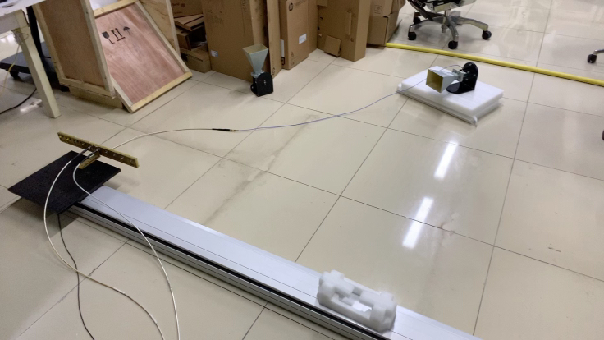
目标
发射机
N=32接收机阵列

